Slide 1
Leányfalutól Gödöllőig – 8 év kihagyással
1993-2002-2011

Slide 2
A visszaemlékezés felépítése
A helyismereti munka Pest megyében
Leányfalu 1993
1994-2002. szünet
2002-2011. konferenciák
2011. Gödöllő

Slide 3
Pest megyei helyismereti munka
ELTE történelem-könyvtár szak 1976.
Diósd – 1985-1988, Érd – 1988-2012
Tanítás – helyismeret, helytörténet fontossága
Rendszerváltás után - a könyvtári gyűjtemények folytatása, illetve kiegészítése – kiemelt fontosságú
Érd: igazgatóhelyettesként Miklósi Csabánéval, Sebestyénnével
Szentendre: Biczák Péter, Kiss Laszló, Mándli Gyula, majd Gerber György
Néhány könyvtár követ bennünket

Slide 4
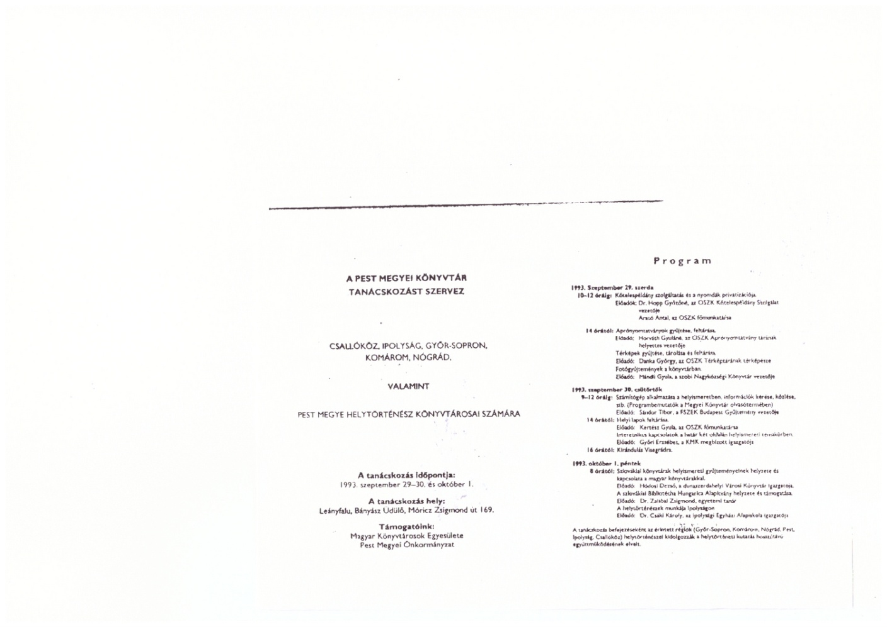
Leányfalu 1993

Slide 5
Leányfalu 1993
Benyomások
Megszállott emberek
Jó szakemberek
A többi könyvtárban is hasonló feladatok, mint Érden
A számítógép megjelenése
Kapcsolat a határon túli magyar könyvtárosokkal
Visegrádi kirándulás - Piliszentlászló

Slide 6
Szünet 1994-2002
Egyéb, munkahelyi feladatok – igazgatóváltások
1997-igazgatóként dolgozom
Útkeresések
Magánéleti gondok
Nem volt elég motiváció?
Sajnálom! ☹

Slide 7
Konferenciák 2002-2011.
Az összes (10) konferencián részt vettem
Vác – párkányi híd, hajózás, Kobzos-Kiss Tamás
Bp. FSZEK- Budapest Gyűjtemény
Szolnok – Tisza, könyvtáros kórus
Veszprém – Füred – Praznovszky-”királyság”, hajózás,
Békéscsaba – békési pálinka,
Kiskunhalas – csipkemúzeum, nagy meleg, Hajós
Győr – Pannonhalma, kellemes szállás
Eger – városnézés, kaptárkövek, borvacsora
Jászberény –pályakezdésem, ferences templom, táncosok
Gödöllő – utolsónak tűnő

Slide 8
Gödöllő 2011. júl.-8.
Európaiság és nemzeti, helyi értékek
Az új gödöllői könyvtár + a Pemeksz mint társszervező
Regisztáltak száma 74 fő, együtt a bibliográfusokkal
Az EU-s elnökség vége júniusban, majd a mi konferenciánk
Izgalmas év Gödöllőn:
- barokk év
Habsburg Ottó halála (díszpolgár)
EU- tanácskozások
Felújítások, pl. a királyi váró
Gémesi „vasútért’ díjat kap
+ a HKSZ konferencia !

Slide 9
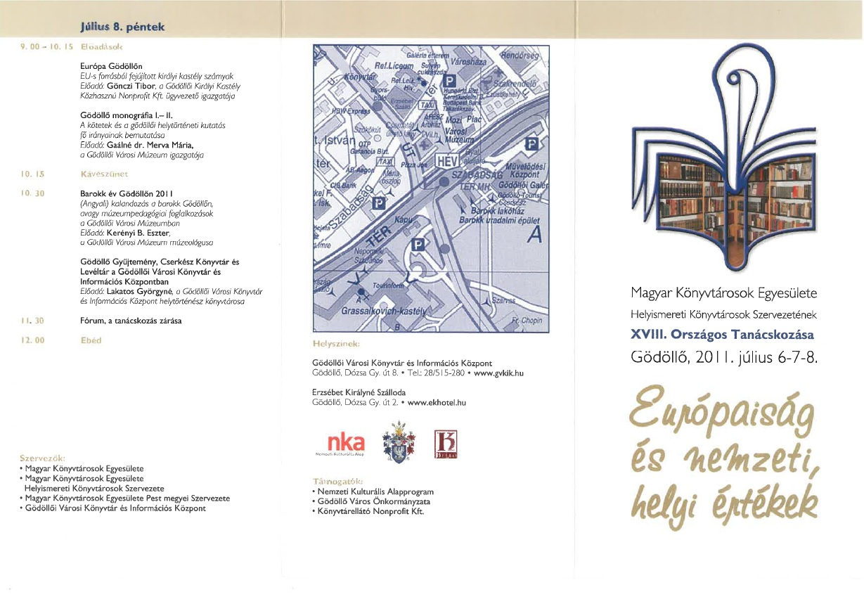
Gödöllő - meghívó

Slide 10
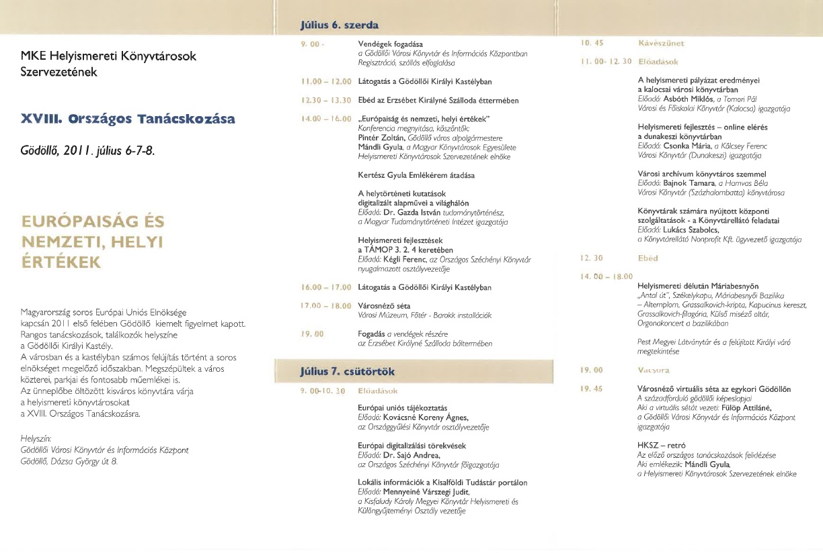
Gödöllő – meghívó 2.

Slide 11
Gödöllő - részvevők

Slide 12
Cikk a szolgalat.com-on
Helyismereti kérdések könyvtáros szemmel.
Háromnapos tanácskozás
Gödöllő adott otthont július 6-8 között a Magyar Könyvtárosok Egyesülete Helyismereti Könyvtárosok Szervezete XVIII. országos tanácskozásának. A Gödöllői Városi Könyvtár és Információs Központban Európaiság és nemzeti, helyi értékek címmel megrendezett konferencia során áttekintették a legfontosabb szakmai kérdéseket. A rendezvényt Pintér Zoltán alpolgármester nyitotta meg, aki köszöntő beszédében a gödöllői városi könyvtárat a helyi kulturális élet egyik legfontosabb bázisának nevezte. A rendezvényen szó volt többek között a helytörténeti kutatásoknak a világhálón való megjelenéséről, a digitalizálási törekvésekről, valamint tájékoztatást kaphattak a kalocsai, a dunakeszi és a százhalombattai könyvtárosok munkájáról, az ott lezajlott pályázatok, fejlesztések eredményeiről. A témák között európai uniós tájékoztatás is szerepelt. A háromnapos tanácskozás során a résztvevők felkeresték Gödöllő nevezetességeit: megtekintették a királyi kastélyt, ahol az uniós elnökségi helyszíneket is bejárták, ellátogattak Máriabesnyőre, valamint többek között megismerkedtek a Gödöllői Városi Múzeum helytörténeti gyűjteményével, és az ahhoz kapcsolódó kiadványokkal. Ezek közül többet részletesen is bemutattak a konferencia során. Mint azt Fülöp Attiláné, a Gödöllői Városi Könyvtár és Információs Központ igazgatója lapunknak elmondta, mind a szakmai résznek, mind pedig a gödöllői szervezésnek rendkívül pozitív volt a visszhangja. Az előkészítés során nagy hangsúlyt helyzetek arra, hogy a résztvevők minél szélesebb európai és hazai szakmai kitekintést kapjanak, valamint, hogy a gödöllői helytörténeti kutatásokról minél átfogóbb metszetet kapjanak az érdeklődők. A rendezvény keretében adták át a Kertész Gyula díjat is, amit az idén Gerber György, a Pest Megyei Könyvtár igazgató-helyettese vehetett át. jk

Slide 13
Gödöllő
https://www.gvkik.hu/konferenciak/europaisag_es_nemzeti_helyi_ertekek.html előadások
http://epa.oszk.hu/01300/01367/00249/pdf/EPA01367_3K_2011_11_39-45.pdf Fülöp Mirza cikke
http://www.hbvk.hu/webtown/uploads/File/publikaciok/mke18godollo.pdf Bajnok Tamara cikke
http://szolgalat.com/gszolga110713.pdf
https://sites.google.com/site/helyismeretigodollo2011/home

Slide 14
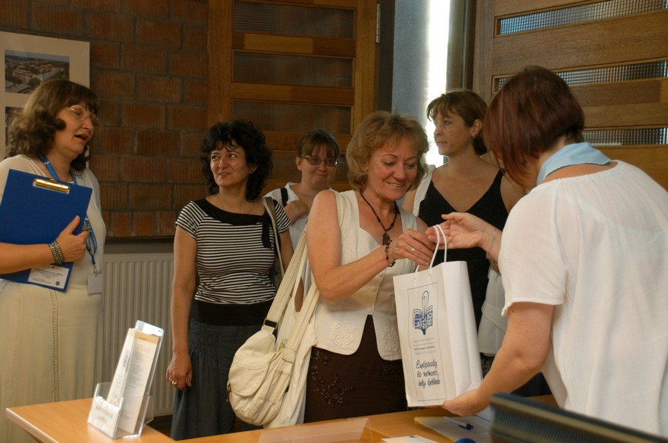
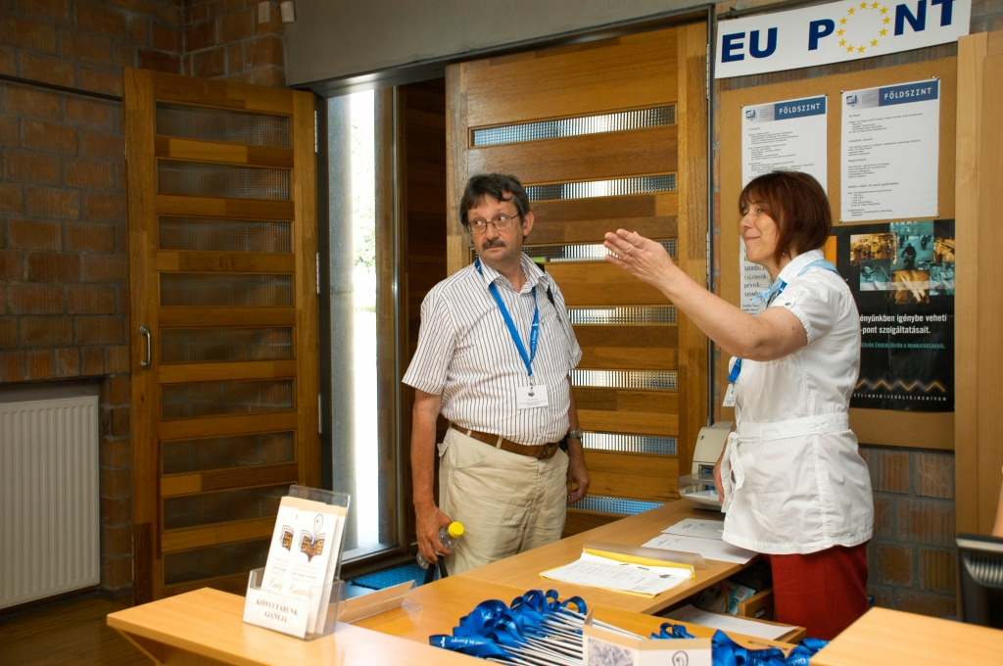

Slide 15
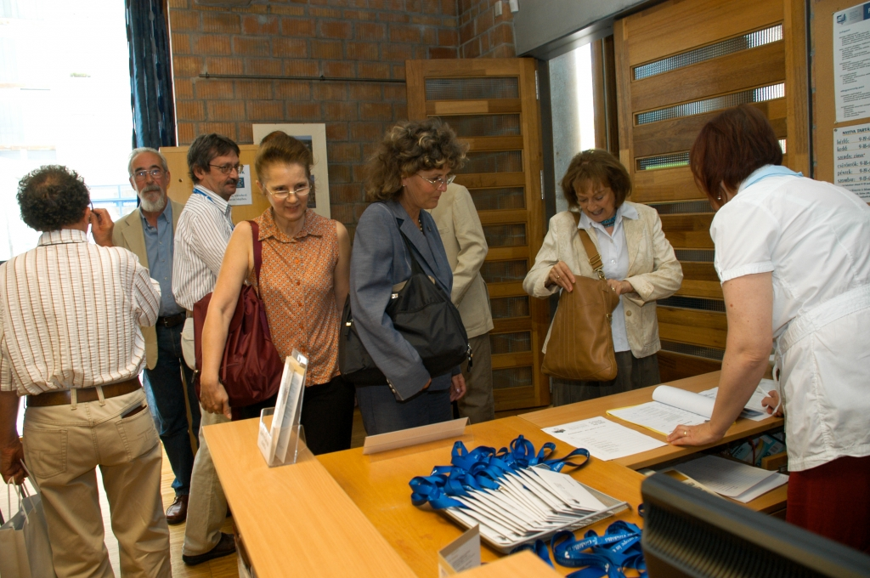
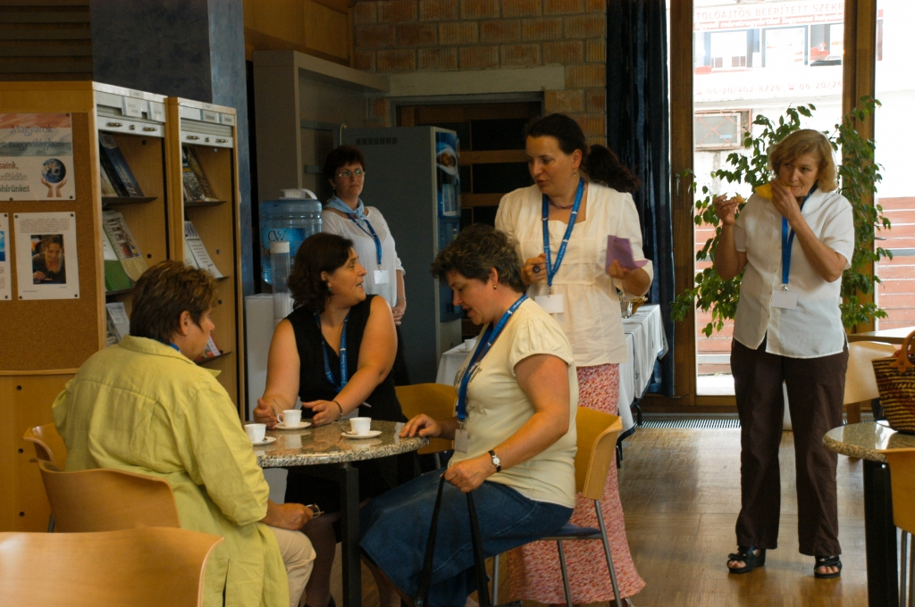

Slide 16
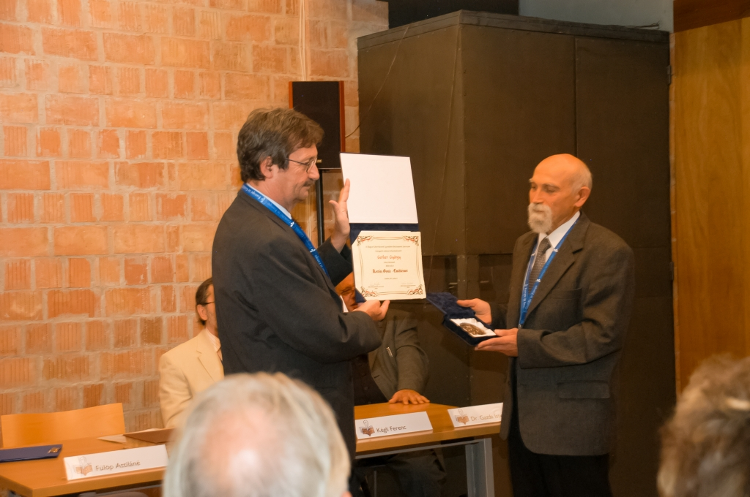
Gödöllő – Kertész Gyula díj – Gerber György

Slide 17
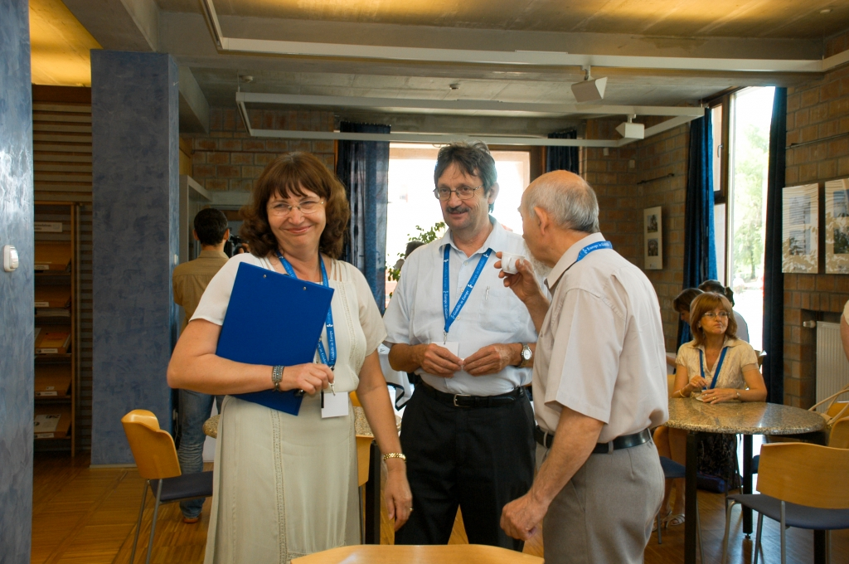
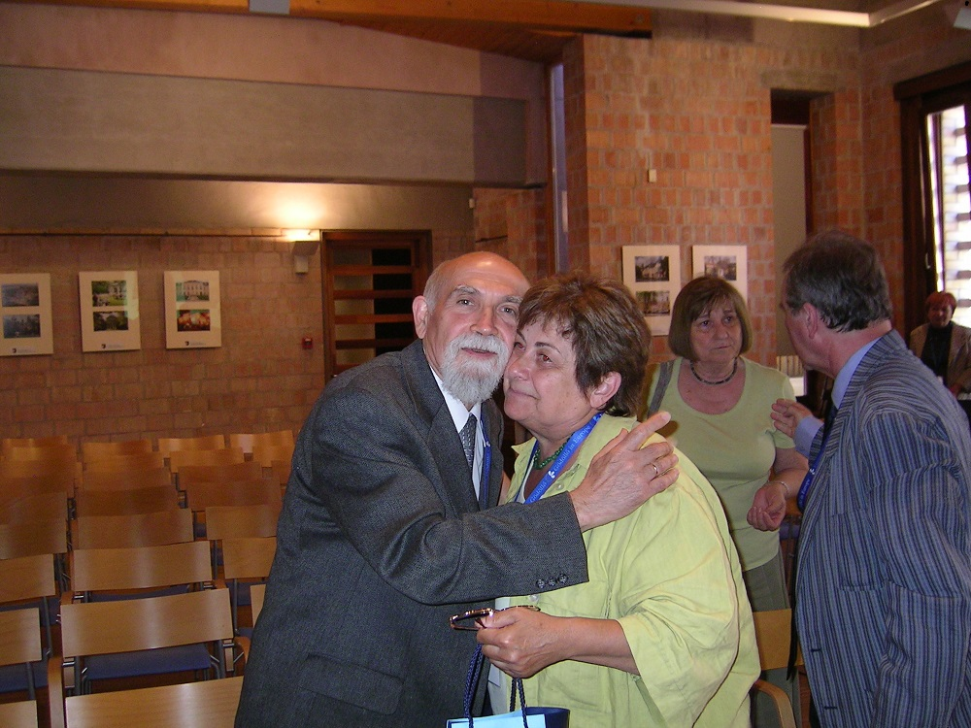

Slide 18
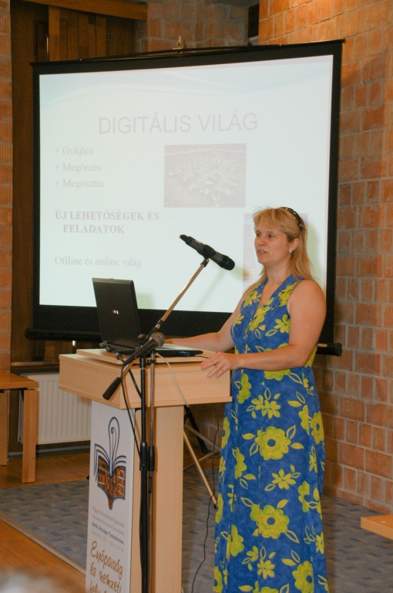
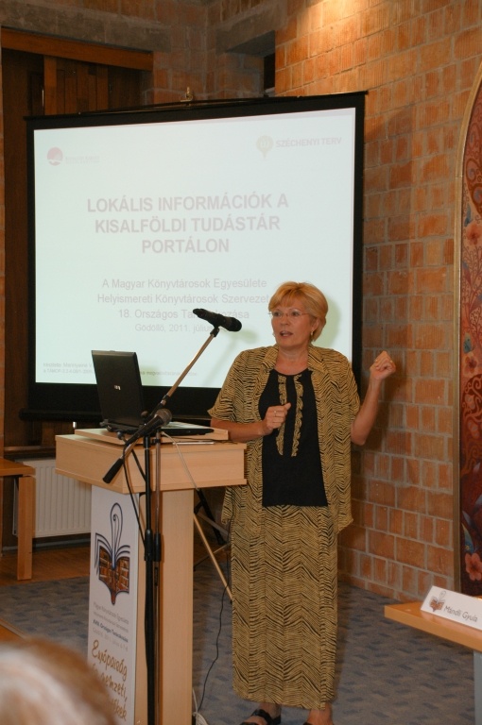

Slide 19
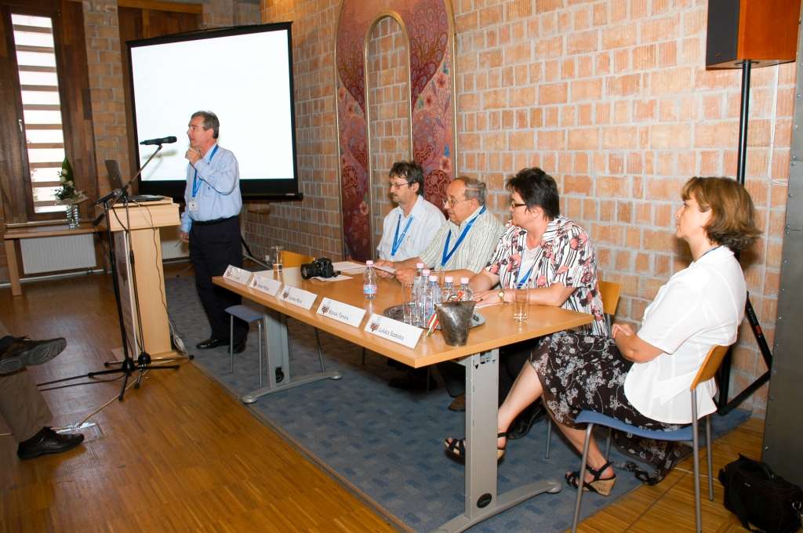
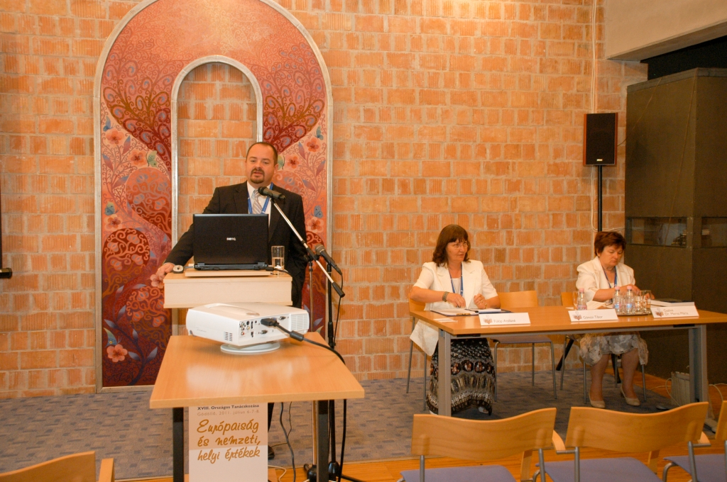

Slide 20
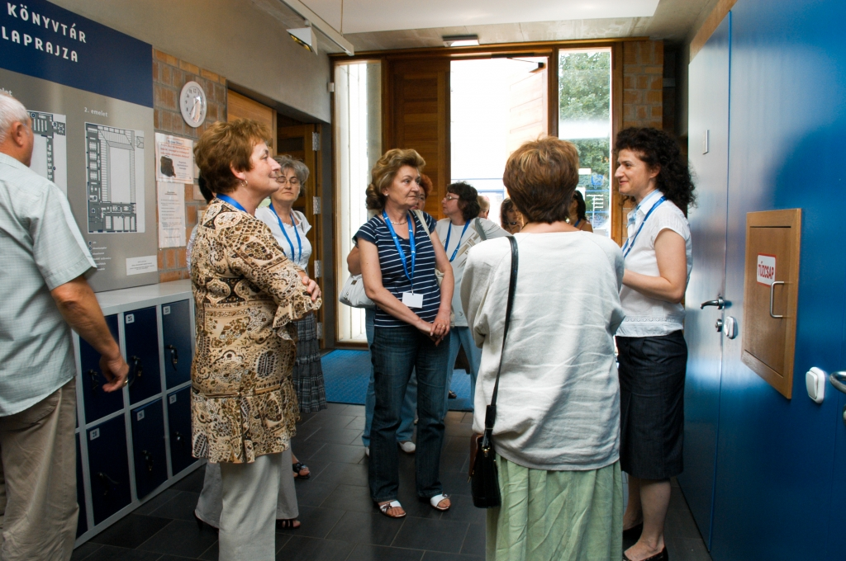
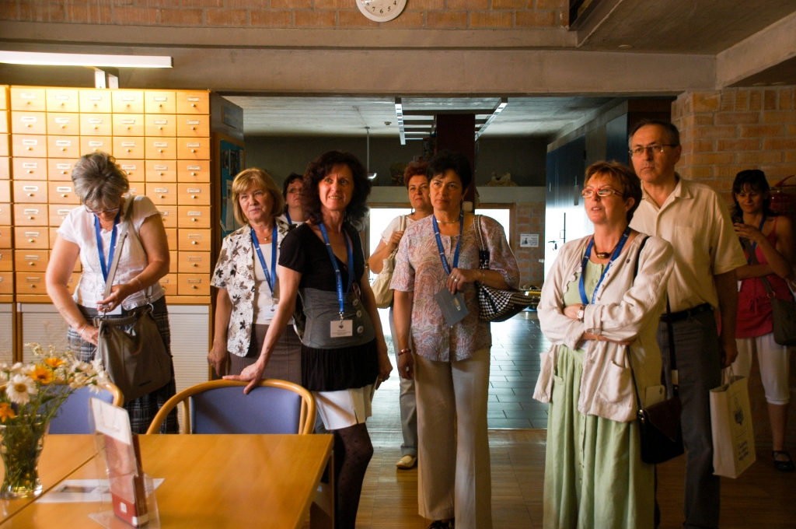

Slide 21
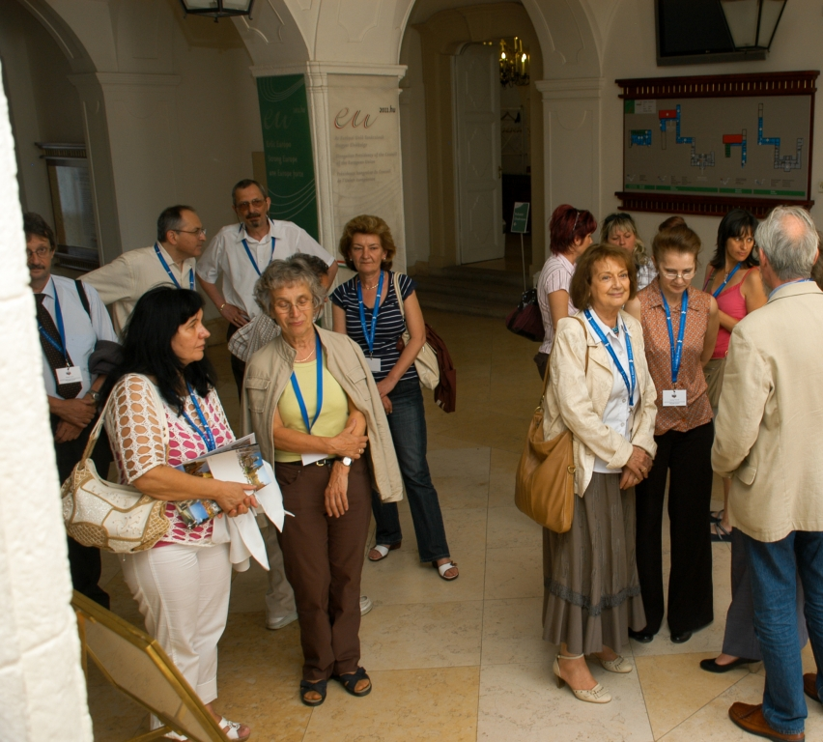
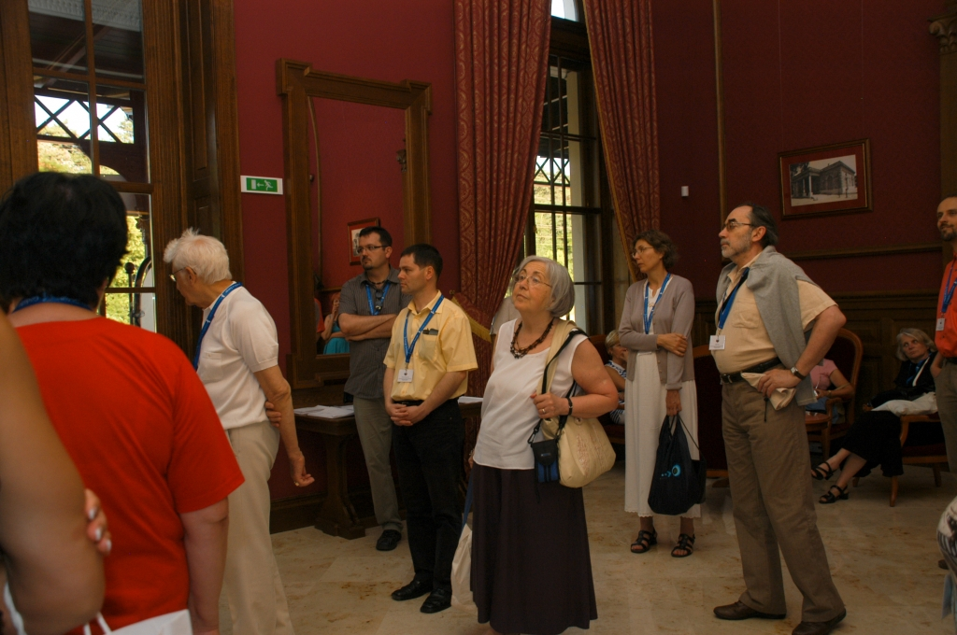

Slide 22
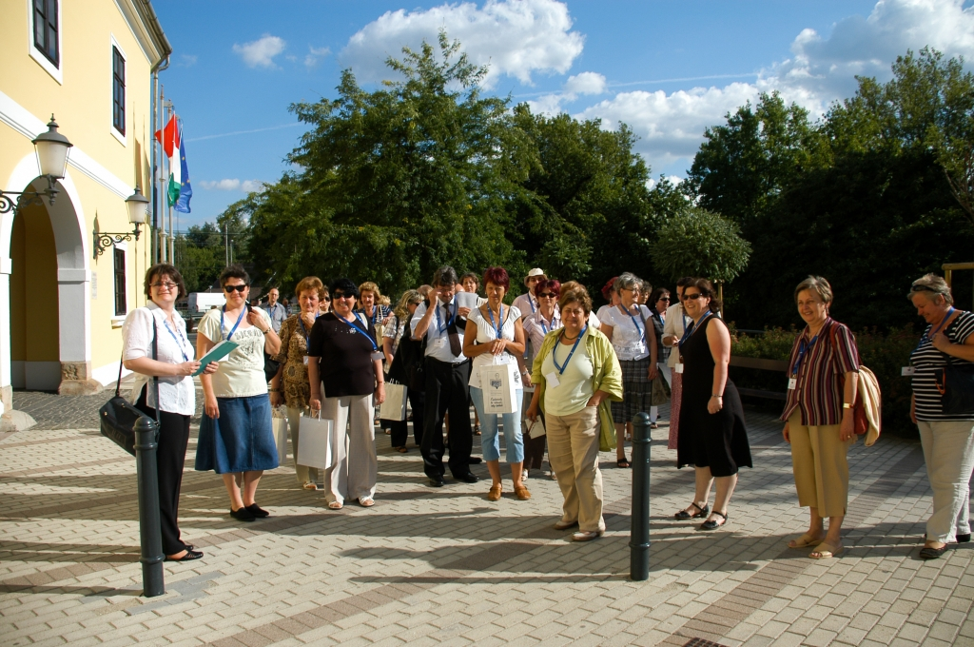
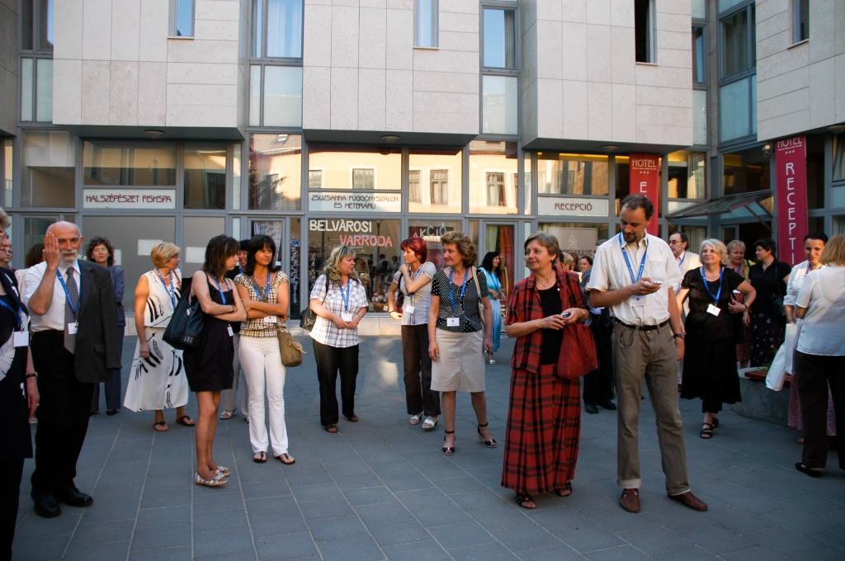

Slide 23
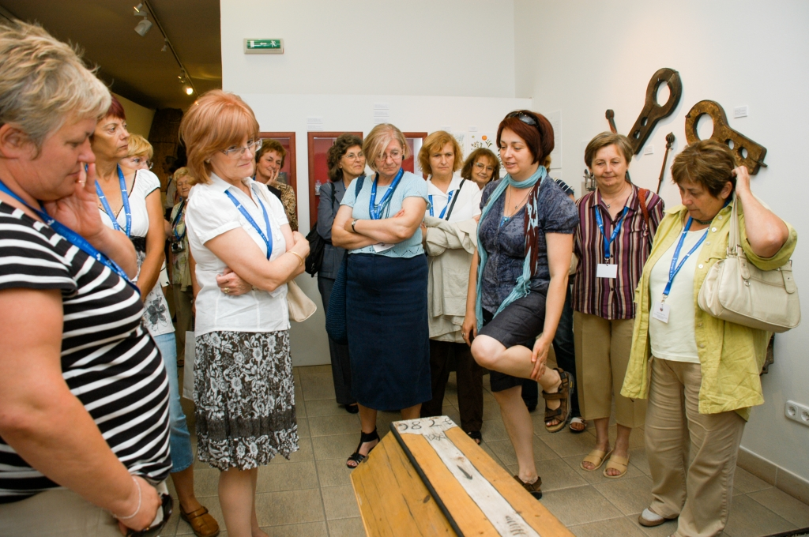
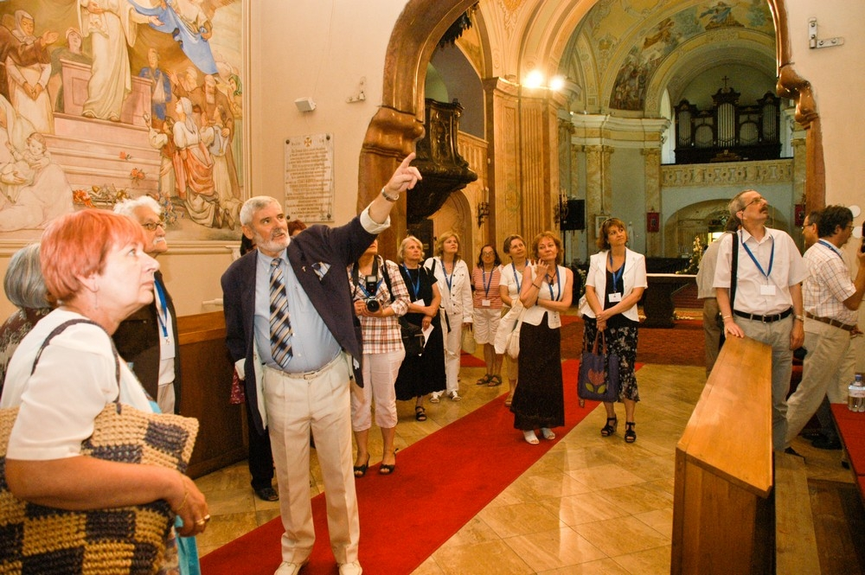

Slide 24
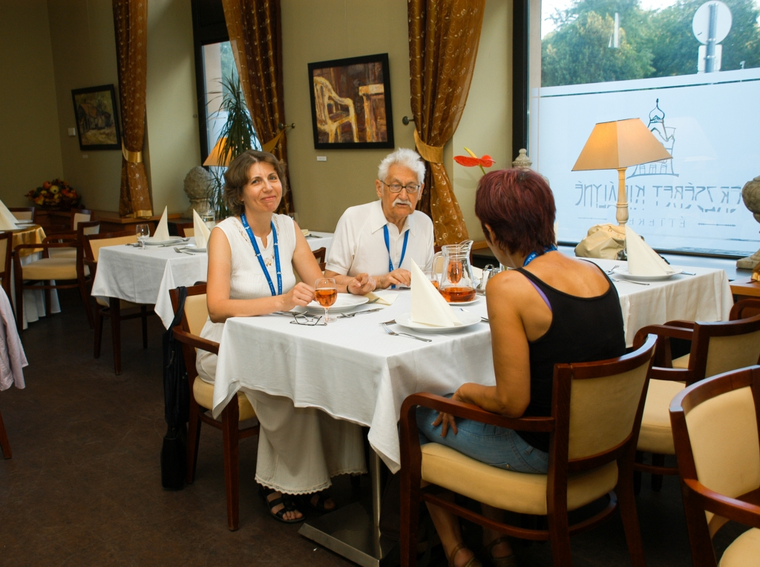
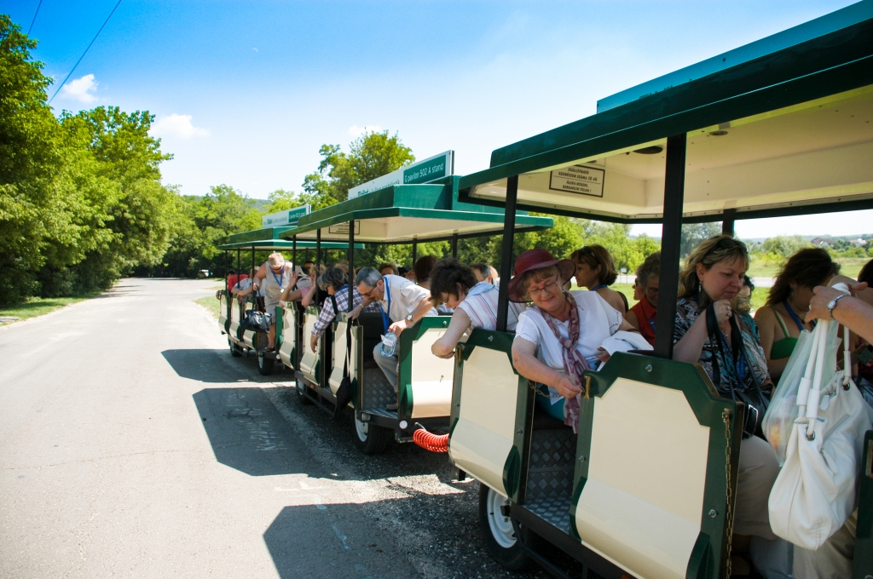

Slide 25
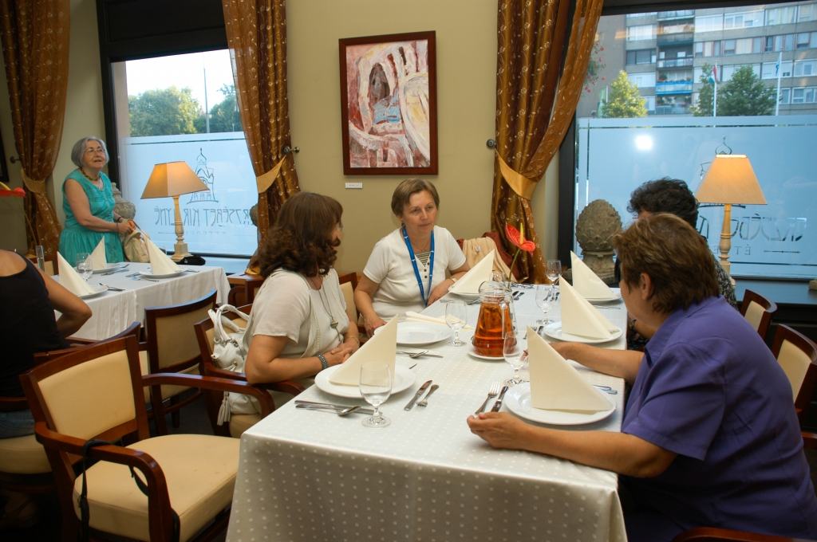
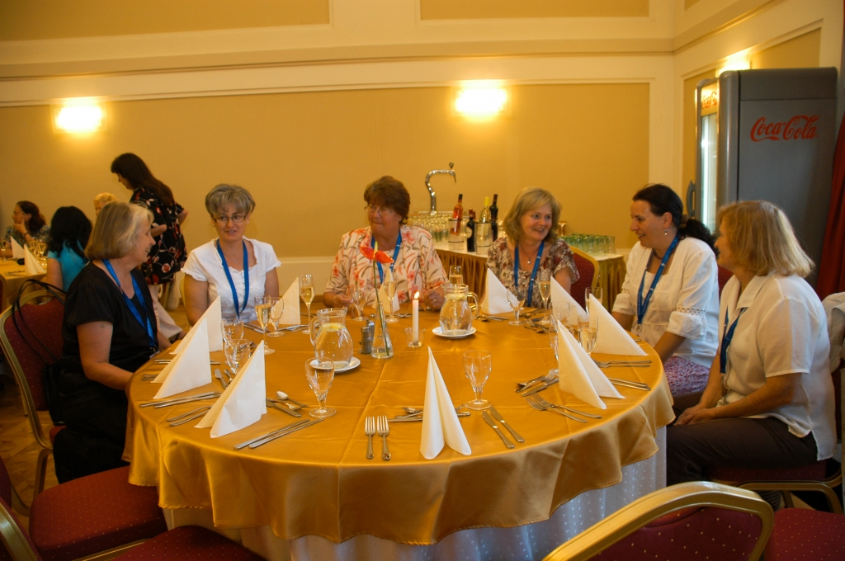

Slide 26
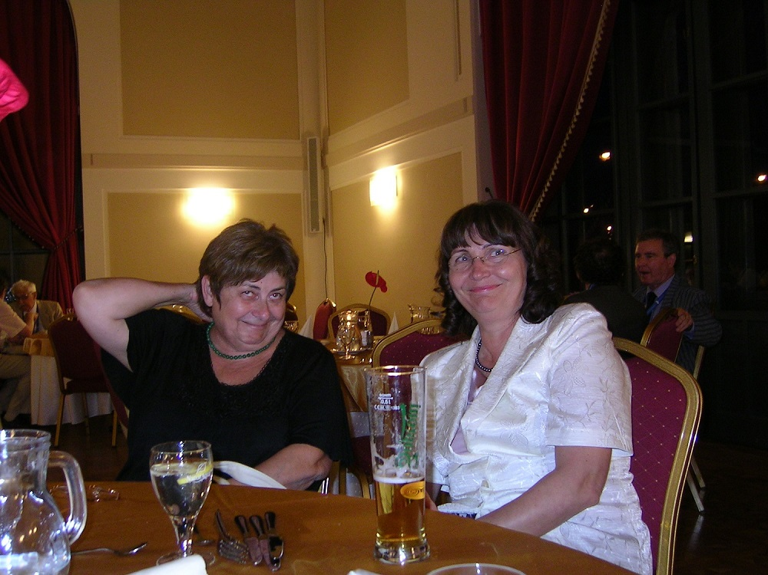
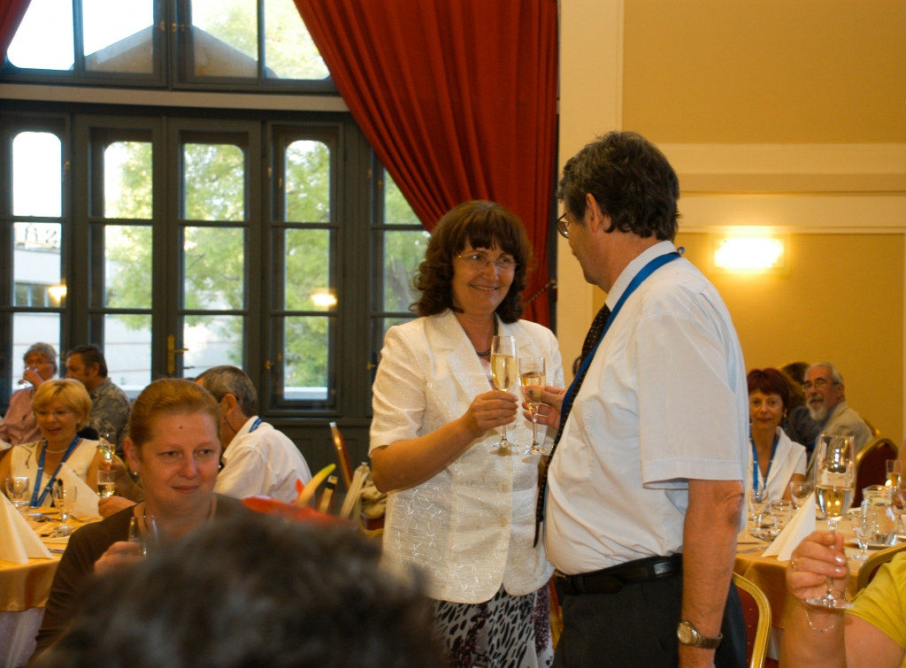

Slide 27
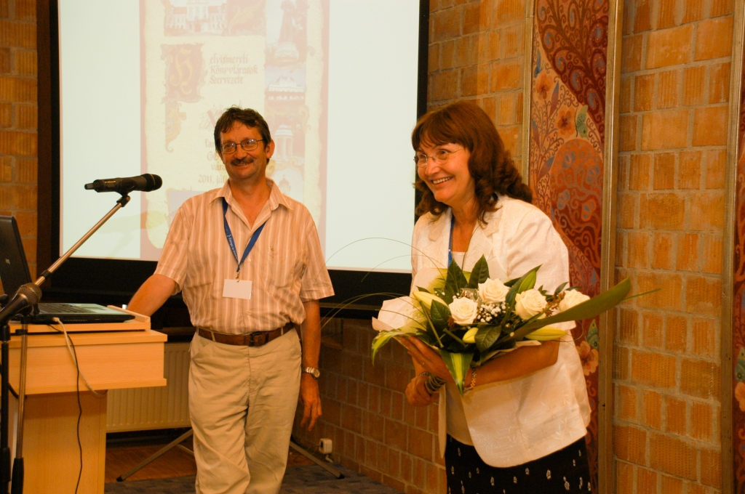


Slide 28
